Slide 1
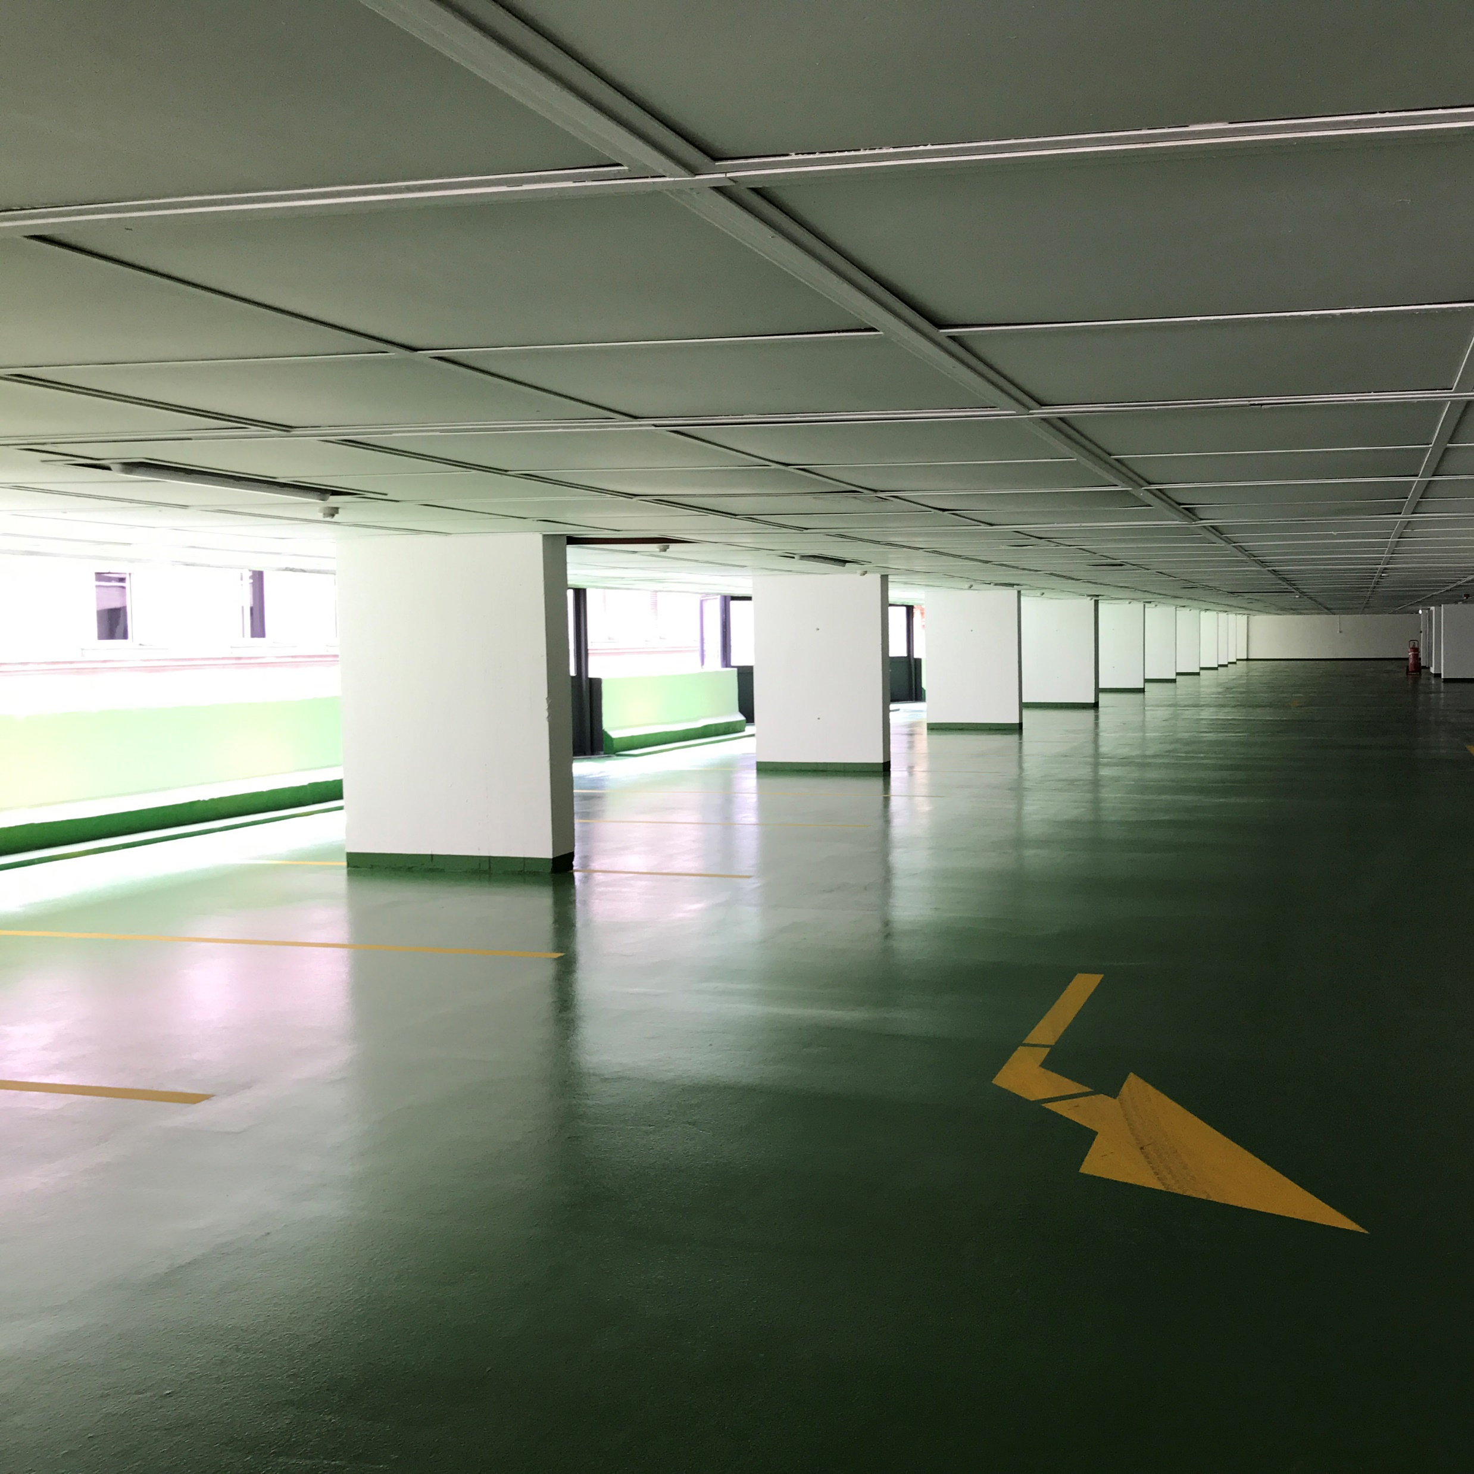

Új kapukat nyit az IoT a parkolóházak digitalizálásánál
Somogyi Zsolt - Parkl

Slide 2
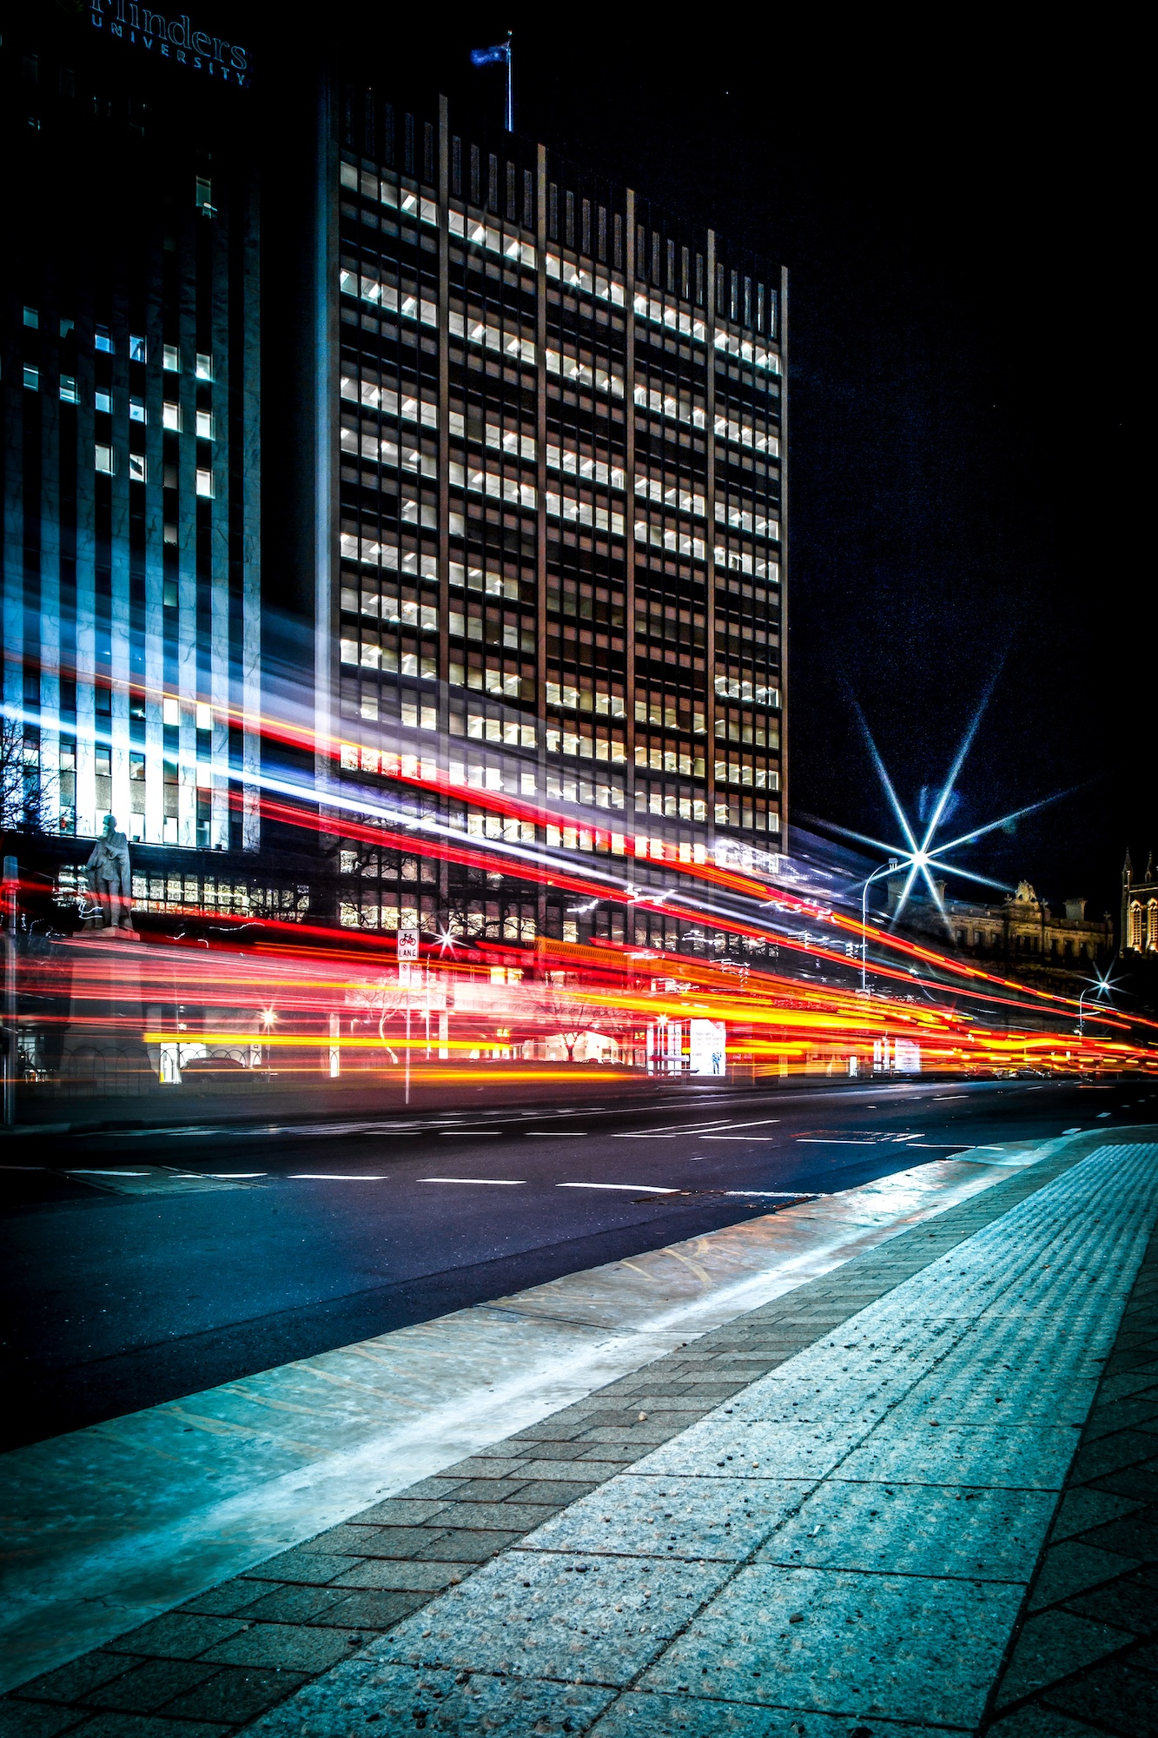
A PARKL egy digitális platform, amely a parkolási és e-mobilitási szolgáltatásokat egy egységes rendszerbe integrálva optimalizálja a kapacitások kihasználását.

Slide 3






Teljes körű integrált ügyfélélményt alkottunk, amely platformhoz további szolgáltatások kapcsolhatók a partnereink igénye szerint
Felhasználói
regisztráció
Parkolóhelyek / Elektromos töltők keresése
Parkolás / Elektromos töltés indítása
Parkolás / Elektromos
töltés leállítása
Parkolás / Elektromos töltés fizetése applikációból
Mobilalkalmazás megkezdéséhez felhasználó és fizetési adatok regisztrálása.
Kiválasztás után parkolóhely / töltőpont adatainak feltüntetése fényképpel a Parkl alkalmazásban.
Parkolás indítása, garázskapuk, sorompók nyitása.
Elektromos töltő csatlakozás kiválasztása után megkezdhető a töltés az applikáció segítségével.
A töltés befejeztével applikáción keresztül megjeleníthető az igénybe vett szolgáltatások díja és a kapcsolódó fogyasztási adatok pl. kW mennyiség.
Fizetés az applikációban regisztrált kártyával, külső fizetési szolgáltatón keresztül.
Töltés után a regisztrált e-mail címre összesítő küldése.

Slide 4

Notes:
VIDEO

Slide 5
Parkl Parkolás
A Parkl a legkorszerűbb parkolási szolgáltatásokkal tudja felvértezni akár a már meglévő parkolási rendszereket is.
Parkl Upgrade: Meglévő parkolási rendszerek digitalizálása és a rendszerek korszerűsítése azok módosítása nélkül.
Parkl App: Mobiltelefonos előre helyfoglalás, kapunyitás és fizetés.
Parkl Instant Parking: Behajtás, azonosítás és sorompónyitás megállás nélkül.
Parkl Guestparking: Vendégmeghívás, helyfoglalás és automatikus beengedése a Parkl alkalmazással.
Parkl Dashboard: Parkolási kapacitások elemzése, kihasználtság követése, forgalom előrejelzés és távoli menedzsment.

Slide 6



Slide 7
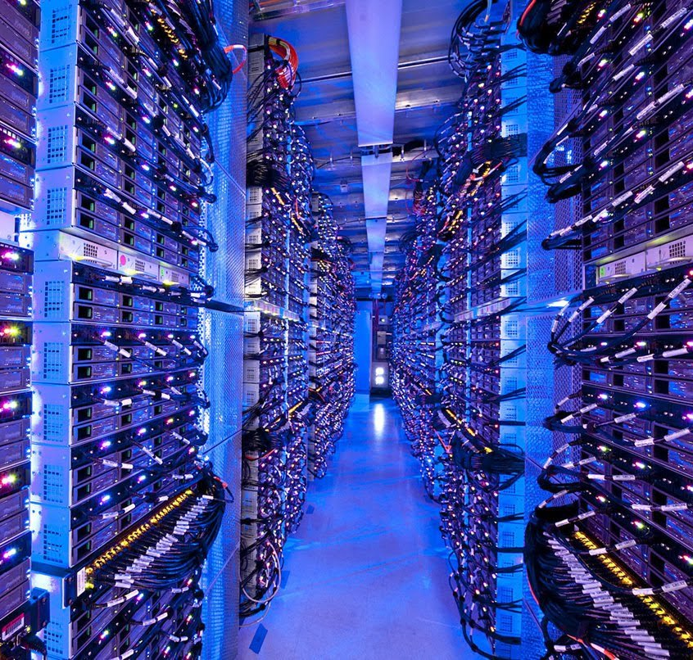
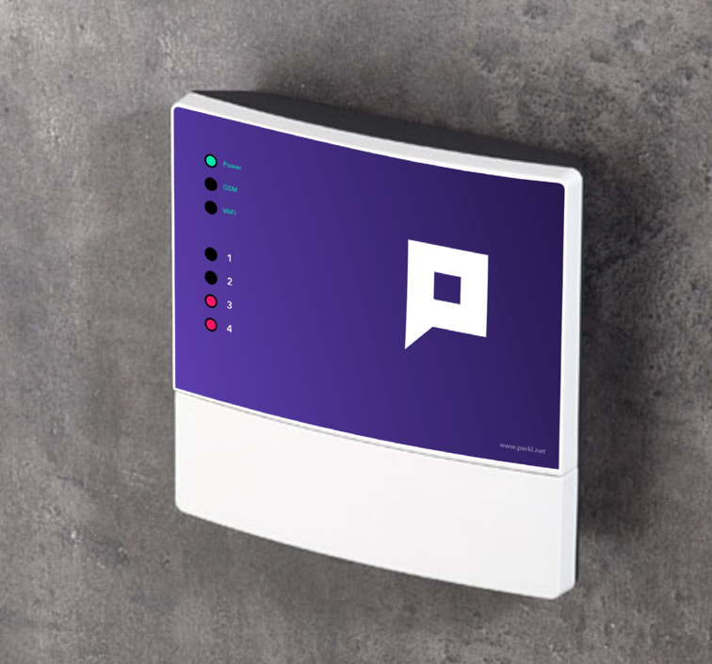
Szerver
Startupként fontos, hogy a rendszereink skálázhatóak legyenek és bármilyen terhelést ki tudjanak szolgálni.
Microsoft Azure alapú
Java app server, MS SQL, XMPP, VPN
Dev – Test – Staging – Live környezet került kialakításra.
Linuxos üzemeltető csapatunk puppet-et használ.
info@parkl.net

Slide 8
Garázskapu és sorompóvezérlés
Saját fejlesztésű IoT eszközünkkel az analóg parkolási rendszerek digitálissá alakíthatók, amely a legnagyobb kapacitás kihasználtságot eredményezi.
Egyedi gyártású nyák
Raspberry Pi 3, Tomcat, XMPP kliens, VPN kliens
Low level C-ben készült az első verzió, de hamar bebizonyosodott, hogy többre lesz szükség.
A nyákot Wiring Pi vezérli.
3G modem kezdetekben saját gyártás volt elemekből, de a kiszámíthatatlan térő miatt jobb egy dobozos termék.
info@parkl.net

Slide 9
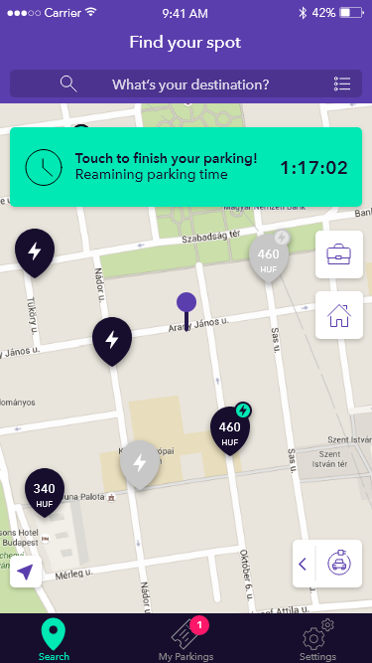
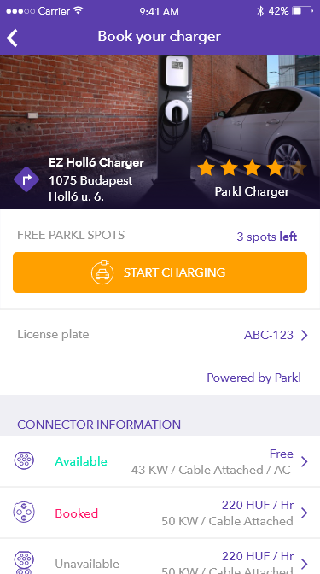
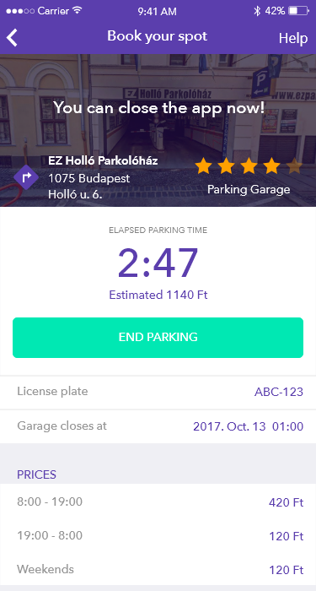
Mobilalkalmazás
A Parkl mobilalkalmazás Xamarin .Forms keretrendszerben készült.
    Gyors fejlesztés és release
    XAML ÉS C#
    Fizetés mobilalkalmazással
    Egy ember elegendő az iOS és Andoid fejlesztéshez
    Fejlesztői community
    Design megkötések
    Megbízhatatlan upgradek
    Kompatibilitás az SDK-kal

Slide 10

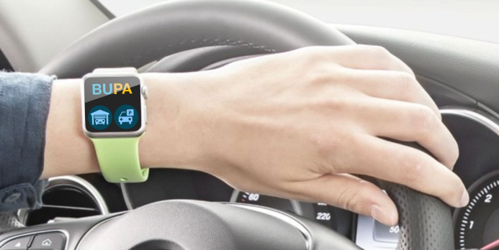
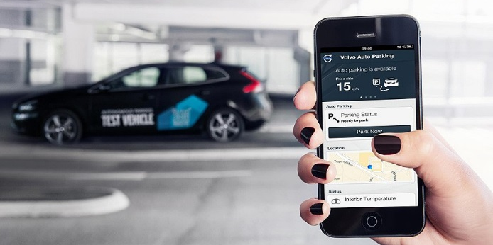
Víziónk, hogy a platformunkra további parkolással kapcsolatos szolgáltatásokat építsünk...
…és olyan élhető városokat hozzunk létre, ahol kevesebb autó köröz az utcákon parkolóhelyeket keresve.
Okos kiegészítők
Önjáró
autók

Slide 11
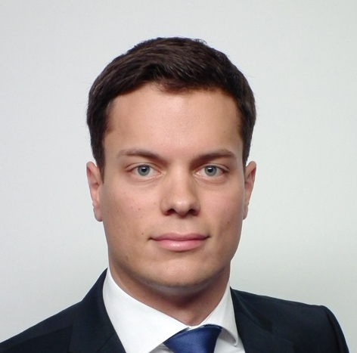
Köszönöm a figyelmet!
Somogyi Zsolt
Mobile: +36 30 553 89 29
Email: zsolt.somogyi@parkl.net

